Slide 1
TAOISMUS
Emma Bruniková

Slide 2
Čínské lidové náboženství
Prvky magie a alchymie
Uctívá mnoho bohů

Slide 3
PRINCIP
Stálost neexistuje
Detail nelze oddělit od celku
Celek nelze oddělit od detailu
Protiklady harmonizují krajnosti
Svět je v neustálém pohybu

Slide 4


ZNAKY
Jing a Jang
Tao (cesta)

Slide 5
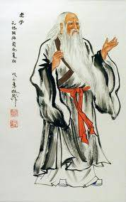
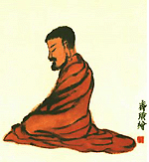
BOHOVÉ
Lao-c‘
3 čistoty
8 nesmrtelných

Slide 6

Tao te-ťing
Kniha
Lao-c
Tao-ťing – Kniha o tao (cestě)
Te-ťing – Kniha o principu te (ctnosti)

Slide 7

PORTÁLY
Google obrázky
wikipedia

Slide 8
DĚKUJI ZA POZORNOST

Slide 9
Obrázky:
https://cs.wikipedia.org/wiki/Taoismus#/media/File:Dao4.PNG
http://www.spektrumzdravi.cz/w/spektrumzdravi/cache/yin-a-yang_1600x900ms.jpg
http://www.misantropovaknihovna.estranky.cz/clanky/lao-c----citaty.html
http://japonstina.blog.cz/0611/3

